Slide 1


2 二极管及其
基本电路

Slide 2
2.1 半导体的基本知识
考核
2.1.1 半导体材料
2.1.2 半导体的共价键结构
2.1.3 本征半导体的导电作用
2.1.4 杂质半导体
Notes:
声明：考试成绩出来后，不得找老师要求修改成绩！批卷过程会尽量宽松，复查只会更严，分数更低！分数和能力哪个更重要？

Slide 3
§2.1.1 半导体材料
导体(conductor)：自然界中很容易导电的物质称为导体，金属一般都是导体。
绝缘体(semiconductor)：有的物质几乎不导电，称为绝缘体，如橡皮、陶瓷、塑料和石英。
半导体(insulator)：另有一类物质的导电特性处于导体和绝缘体之间，称为半导体，如锗、硅、砷化镓和一些硫化物、氧化物等。
Notes:
声明：考试成绩出来后，不得找老师要求修改成绩！批卷过程会尽量宽松，复查只会更严，分数更低！分数和能力哪个更重要？

Slide 4
§2.1.1 半导体材料
半导体的导电机理不同于其它物质，所以它具有不同于其它物质的特点。例如：
当受外界热和光的作用时，它的导电能力明显变化。
往纯净的半导体中掺入某些杂质，会使它的导电能力明显改变。
Notes:
声明：考试成绩出来后，不得找老师要求修改成绩！批卷过程会尽量宽松，复查只会更严，分数更低！分数和能力哪个更重要？

Slide 5
§ 2.1.2 半导体的共价键结构
Si
Ge
Notes:
声明：考试成绩出来后，不得找老师要求修改成绩！批卷过程会尽量宽松，复查只会更严，分数更低！分数和能力哪个更重要？

Slide 6
§ 2.1.2 半导体的共价键结构
硅和锗的共价键(covalent bond)结构
共价键共
用电子对
+4
+4
+4表示除去价电子后的原子
+4
+4
Notes:
声明：考试成绩出来后，不得找老师要求修改成绩！批卷过程会尽量宽松，复查只会更严，分数更低！分数和能力哪个更重要？

Slide 7
§ 2.1.3 本征半导体的导电作用
1.本征半导体(intrinsic or pure insulator)
完全纯净的、结构完整的半导体晶体。
硅和锗的晶体结构：

Slide 8
§ 2.1.3 本征半导体的导电作用
2.载流子、自由电子和空穴(carrier、free electrons and holes)
空穴
+4
+4
自由电子
+4
+4
束缚电子

Slide 9
§ 2.1.3 本征半导体的导电作用
3.载流子的产生与复合
本征半导体中存在数量相等的两种载流子，即自由电子和空穴。
+4
+4
+4
+4

Slide 10
§ 2.1.4 杂质半导体
1. P 型半导体
空穴
+4
+4
+3
+4
硼原子
P 型半导体中空穴是多子，电子是少子。

Slide 11
§ 2.1.4 杂质半导体
2. N 型半导体
多余
电子
+4
+4
N 型半导体中的载流子是什么？
+5
+4
磷原子
掺杂浓度远大于本征半导体中载流子浓度，所以，自由电子浓度远大于空穴浓度。自由电子称为多数载流子（多子），空穴称为少数载流子（少子）。

Slide 12
2.2 PN结的形成及特性
2.2.1 载流子的漂移与扩散
2.2.2 PN结的形成
2.2.3 PN结的单向导电性
2.2.4 PN结的反向击穿
2.2.5 PN结的电容效应

Slide 13
§ 2.2.2 PN 结的形成
内电场越强，就使漂移(drift)运动越强，而漂移使空间电荷区变薄。
漂移运动
P型半导体
N型半导体
内电场E
－
－
－
－
－
－
+
+
+
+
+
+
－
－
－
－
－
－
+
+
+
+
+
+
－
－
－
－
－
－
+
+
+
+
+
+
－
－
－
－
－
－
+
+
+
+
+
+
扩散(diffusion)的结果是使空间电荷区逐渐加宽，空间电荷区越宽。
空间电荷区，
也称耗尽层。
扩散运动

Slide 14
§ 2.2.2 PN 结的形成
漂移运动
动画演示
P型半导体
N型半导体
内电场E
－
－
－
－
－
－
+
+
+
+
+
+
－
－
－
－
－
－
+
+
+
+
+
+
－
－
－
－
－
－
+
+
+
+
+
+
－
－
－
－
－
－
+
+
+
+
+
+
所以扩散和漂移这一对相反的运动最终达到平衡，相当于两个区之间没有电荷运动，空间电荷区的厚度固定不变。
扩散运动

Slide 15
§ 2.2.2 PN 结的形成
电位V
V₀
－
－
－
－
－
－
+
+
+
+
+
+
－
－
－
－
－
－
+
+
+
+
+
+
－
－
－
－
－
－
+
+
+
+
+
+
－
－
－
－
－
－
+
+
+
+
+
+
P型区
N型区
空间电荷区

Slide 16
§ 2.2.3 PN 结的单向导电性
PN结(PN junction)正向偏置
动画演示
空间电荷区变薄
P
－
+
N
+
－
+
_
－
+
正向电流
－
+
内电场减弱，使扩散加强，
扩散>飘移，正向电流大

Slide 17
§ 2.2.3 PN 结的单向导电性
PN结(PN junction)反向偏置
动画演示
空间电荷区变厚
P
－
－
+
+
N
_
－
－
+
+
+
－
－
+
+
反向饱和电流
很小，μA级
－
－
+
+
内电场加强，使扩散停止，
有少量飘移，反向电流很小

Slide 18
PN 结V-I特性的表达式
流过PN 结的电流
发射系数，一般取值为“1”
温度的电压当量，其值为“26mV”
反向饱和电流

Slide 19
§ 2.2.4 PN 结的反向击穿
雪崩击穿(avalanche breakdown):碰撞,载流子倍增效应。
电击穿
(可逆)
热击穿
(不可逆)
齐纳击穿(zener breakdown):局部电场增强,分离。
击穿
整流二极管 雪崩击穿(多数)
击穿
稳压二极管 齐纳击穿(多数)

Slide 20
§ 2.2.5 PN 结的电容效应
PN结的电容效应直接影响半导体器件的高频和开关性能
PN结的两种电容效应：扩散电容C_{D}和势垒电容C_{B}
1. 扩散电容
PN结处于正向偏置时，多子的扩散导致在P区（N区）靠近结的边缘有高于正常情况的电子（空穴）浓度，这种超量的浓度可视为电荷存储到PN结的邻域

Slide 21
§ 2.2.5 PN 结的电容效应
1. 扩散电容
PN结反向偏置时，载流子数目很少，扩散电容可忽略

Slide 22
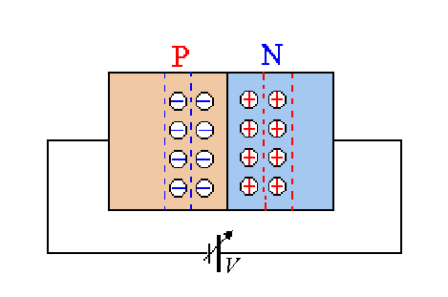
§ 2.2.5 PN 结的电容效应
2. 势垒电容
势垒区是积累空间电荷的区域，当反向偏置电压变化时，就会引起积累在势垒区的空间电荷的变化
类似于平板电容器两极板上电荷的变化

Slide 23
§ 2.2.5 PN 结的电容效应
PN结的电容效应是扩散电容和势垒电容的综合反映，在高频运用时，须考虑PN结电容的影响
PN结电容的大小与本身的结构和工艺及外加电压有关。正偏时，结电容较大（主要决定于扩散电容）；反偏时，结电容较小（主要决定于势垒电容）

Slide 24
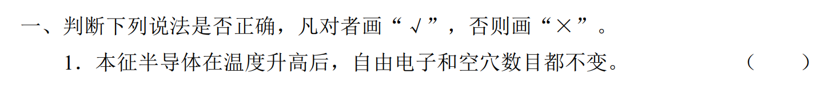

Slide 25
2.3 二极管
2.3.1 半导体二极管的结构
2.3.2 二极管的伏安特性
2.3.3 二极管的参数

Slide 26
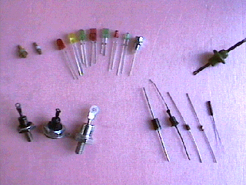
§ 2.3.1 半导体二极管的结构
半导体二极管(diode insulator)图片

Slide 27
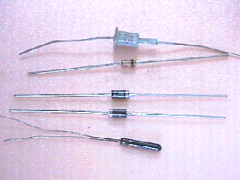
§ 2.3.1 半导体二极管的结构
半导体二极管(diode insulator)图片

Slide 28
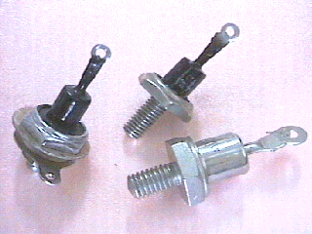
§ 2.3.1 半导体二极管的结构
半导体二极管(diode insulator)图片

Slide 29
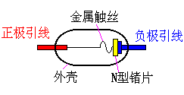
§ 2.3.1 半导体二极管的结构
在PN结上加上引线和封装，就成为一个二极管。二极管按结构分有点接触型、面接触型和平面型三大类。
PN结面积小，结电容小，用于检波和变频等高频电路。
(1) 点接触型二极管
二极管的结构示意图
(a)点接触型

Slide 30
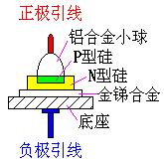
§ 2.3.1 半导体二极管的结构
(2) 面接触型二极管
PN结面积大，用于工频大电流整流电路。
(b)面接触型

Slide 31
§ 2.3.1 半导体二极管的结构
(3) 平面型二极管
往往用于集成电路制造艺中。PN 结面积可大可小，用于高频整流和开关电路中。
(c)平面型
(4) 二极管的代表符号(symbol)
anode cathode

Slide 32
§ 2.3.2 伏安特性：
非线性
I
正向特性
反向电流
在一定电压
范围内保持
常数。
+
–
P
N
硅0.7V
锗0.2V/0.3V
导通压降
U
反向击穿
电压U_{(BR)}
死区电压
硅管0.5V锗管0.1V
–
+
反向特性
P
N
外加电压大于反向击穿电压时，二极管被击穿，失去单向导电性。
外加电压大于死区电压，二极管才能导通。

Slide 33
§2.3.3 二极管的参数
1. 最大整流电流 I_{F}
二极管长期运行时，允许流过二极管的最大正向平均电流。
2. 反向击穿电压V_{BR}
二极管反向击穿时的电压值。击穿时反向电流剧增，二极管的单向导电性被破坏，甚至过热而烧坏。手册上给出的最高反向工作电压约为击穿电压的一半。
3. 反向电流 I_{R}
指管子未击穿时的反向电流。反向电流大，说明管子的单向导电性差，因此反向电流越小越好。反向电流受温度的影响，温度越高反向电流越大。

Slide 34
§2.3.3 二极管的参数
4. 二极管的极间电容（parasitic capacitance）
二极管的两极之间有电容，此电容由两部分组成：势垒电容(barrier（depletion）capacitance)C_{B}和扩散电容(diffusion capacitance)C_{D}。
5. 反向恢复时间T_{RR}
正向偏置电压变为反向偏置电压时，因正向偏置时P的大量空穴扩散到N区不能马上被复合掉，这时会在反向偏置作用下漂移到P区形成较大的反向电流，同理N区的扩散到P区电子也会在反向电压作用下形成大的反向电流，经过一段时间后电流才会变得很小。

Slide 35
§2.3.3 二极管的参数
i_{D}
6. 微变电阻 r_{D}
r_{D} 是二极管特性曲线上工作点Q 附近电压的变化与电流的变化之比：
Q
I_{D}
Δi_{D}
Δv_{D}
v_{D}
显然，r_{D}是对Q附近的微小变化区域内的电阻。
V_{D}

Slide 36
2.4 二极管基本电路及其分析方法
2.4.1 简单二极管电路的图解分析方法
2.4.2 二极管电路的简化模型分析方法

Slide 37
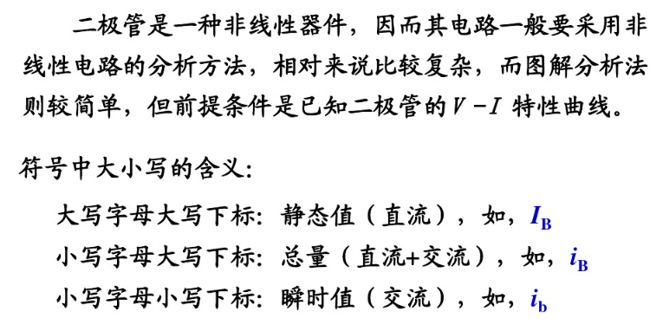
§2.4.1二极管电路的图解分析方法

Slide 38

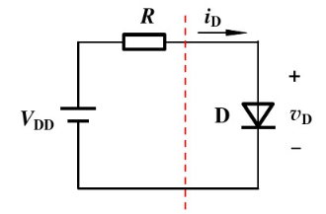
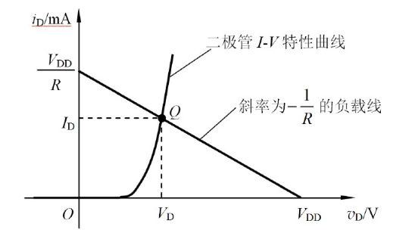
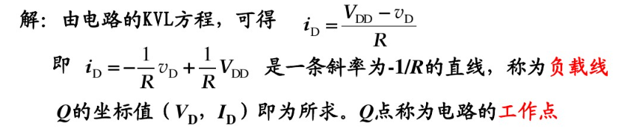
§2.4.1二极管电路的图解分析方法

Slide 39
§2.4.2二极管电路的简化模型分析方法
1.理想模型（ideal diode)
i_{D}
i_{D}
v_{D}
v_{D}
当电源电压远比二极管的管压降大时，利用此模型作近似分析。

Slide 40
§2.4.2二极管电路的简化模型分析方法
2.恒压降模型（offset model)
i_{D}
i_{D}
V_{th}
v_{D}
v_{D}
二极管导通后，认为其压降是恒定的，典型值为0.7V，只有当二极管的电流大于等于1mA时，才是正确的。

Slide 41
§2.4.2二极管电路的简化模型分析方法
3.折线模型(piecewise linear diode model)
i_{D}
i_{D}
V_{th}
r_{D}
v_{D}
v_{D}
V_{th}≈0.5V
认为其压降不是恒定的，而是随着二极管电流的增加而增加，用一个电池与一个电阻的串联来进一步的近似。 r_{D}近似为 200Ω。

Slide 42
§2.4.2二极管电路的简化模型分析方法
4.小信号模型(small signal model)
i_{D}
Δi_{D}
Δi_{D}
Δv_{D}
r_{D}
v_{D}
Δv_{D}
当二极管在其伏安特性的某一小范围内工作，可以把伏安特性看出一条直线。 小信号模型的微变等效电阻r_{d}＝26（mv）/I_{D}。
针对变化的/交流信号

Slide 43
二极管电路分析
分析方法：
1. 断开二极管
2. a) 分析其两端电位高低，
b) 或其两端所加电压 U_{D} 的正负。
3. a) V阳 > V阴 → 导通
V阳 < V阴 → 截止
b) U_{D} > 0 → 导通
U_{D} < 0 → 截止

Slide 44
应用举例
1. 整流电路
二极管当作理想元件处理，即二极管的正向导通电阻为零（忽略二极管正向压降），反向电阻为无穷大
v_{s}
D
+
v_{s}
R
v_{O}
v_{O}
-

Slide 45
应用举例
i
D
2. 二极管的静态工作情况分析
+
（1）V_{DD}=10V 时
（R=10kΩ）
R
v
理想模型
V
DD
D
−
恒压模型
（硅二极管典型值）
折线模型
（硅二极管典型值）
设
（2）V_{DD}=1V 时
（自看）

Slide 46
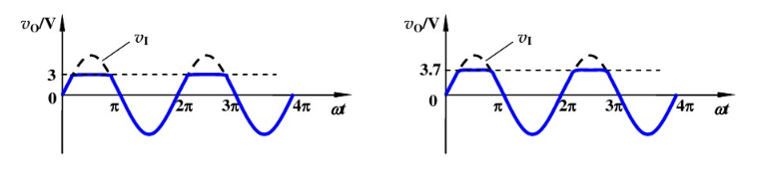
应用举例
3. 限幅电路
有一限幅电路如图所示， R=1kΩ， V_{REF}=3V,二极管为硅二极管。分别用理想模型和恒压降模型求解一下两问：
（１）v_{I}=0V、4V、6V时，求相应的输出电压v_{O}的值；
（２）当v_{I}=６sinwt(V)时，绘出相应的输出电压波形．

Slide 47
应用举例
4. 开关电路
+5V
V_{CC}
4.7kΩ
&
v_{I1}
v_{O}
v_{I2}
5. 低电压稳压电路

Slide 48
例：已知：管子为锗管，VA = 3V，VB = 0V。导通压降为0.3V，试求：VY = ?
解：
方法：先判二极管谁优先导通，
导通后二极管起嵌位作用
两端压降为定值。
DA
VA
DB
VB
VY
R
VY = 2.7V
-12V

Slide 49
应用举例
V_{D}≈0.7V
I_{D} =(5-0.7)/5k=0.86mA
6. 小信号工作情况分析
求Δv_{D}、Δi_{D}
V_{DD} = 5V，
v_{i} = 0.1sinωt V
叠加原理
静态分析
v_{i} = 0
动态分析
V_{DD} = 0

Slide 50
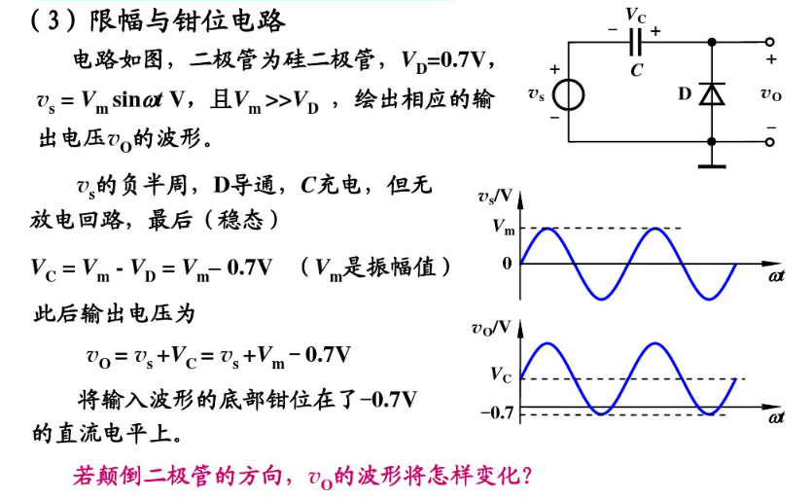
应用举例
关键是电容反向充满电后二极管不会再导通

Slide 51
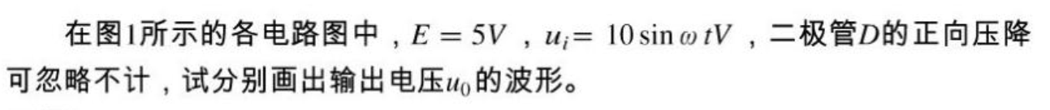
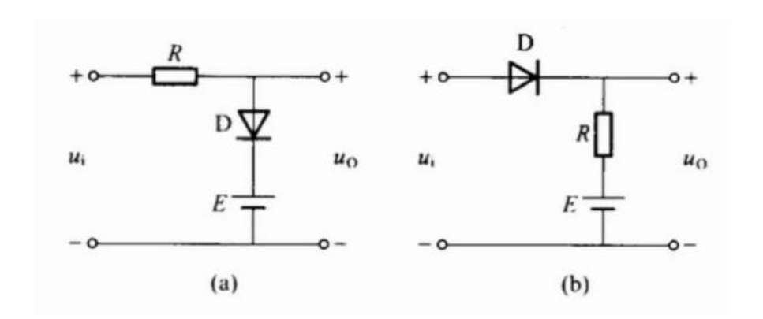
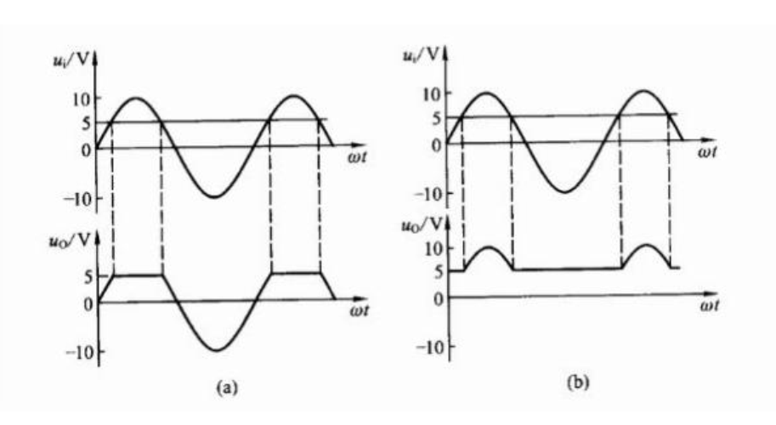

Slide 52
2.5 特殊体二极管
2.5.1 齐纳二极管
2.5.2 变容二极管
2.5.4 光电子器件
1. 光电二极管
2. 发光二极管
3. 激光二极管

Slide 53
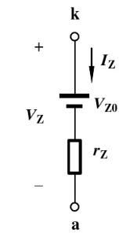
§2.5.1 齐纳二极管
稳压原理：
稳压管反向击穿以后，电流变化很大，但其两端电压变化很小。
i_{Z} /mA
+
曲线越陡，电压越定。
－
动态电阻：
V_{Z}
稳压误差
v_{Z} /V
I_{Z}
r_{z}越小，稳压性能越好。
ΔI_{Z}
I_{Zmax}
ΔV_{Z}

Slide 54
§2.5.1 齐纳二极管
稳压管（zener diode)的参数:
（1）稳定电压 V_{Z}
（2）电压温度系数α_{U}（%/℃）
稳压值受温度变化影响的的系数。
（3）动态电阻
（4）稳定电流I_{Z、}最大、最小稳定电流I_{zmax}、I_{zmin}。
（5）最大允许功耗

Slide 55
§2.5.1 齐纳二极管
稳压管稳压电路
负载减小
→ I_{o}↑
→ I_{R}↑
→ V_{O}(V_{Z}) ↓
→ I_{Z} ↓ ↓
→ I_{R} ↓
V_{O}(V_{Z}) ↑
电源电压波动V_{I}增加使
→ V_{O} ↑
→V_{Z}↑
→ I_{Z} ↑ ↑
→ I_{R} ↑
V_{O} ↓

Slide 56
例1：已知：Uz = 12V， I_{ZMin} = 3mA， I_{ZMax} = 18mA，R = 1.6KΩ. 试求：Iz = ? 限流电阻 R 的阻值是否合适？
+20V
解：
Iz = ( 20 – Uz ) / R
= ( 20-12 ) / 1.6x10³
= 5mA
因： I_{ZMin} < I_{Z} < I_{ZMax}
故：限流电阻 R 的阻值合适
I_{Z}
R=1.6kΩ
D_{Z}
U_{Z}=12V
I_{ZM}=18mA
+

Slide 57
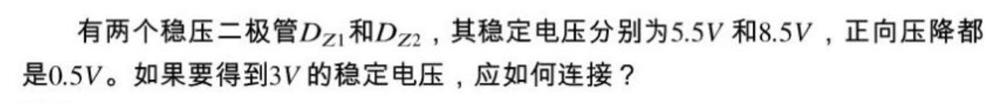
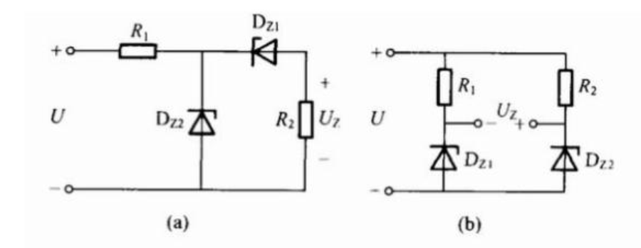
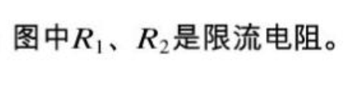

Slide 58
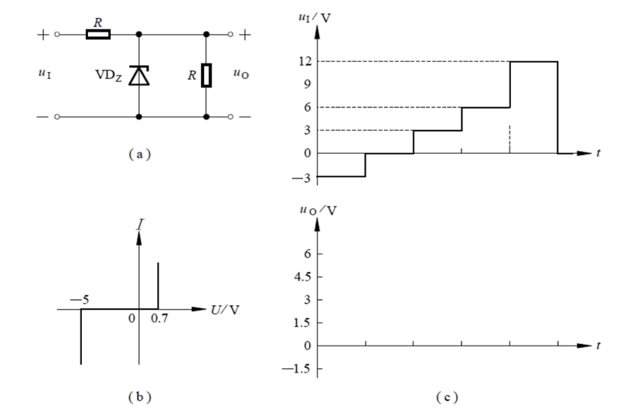

Slide 59
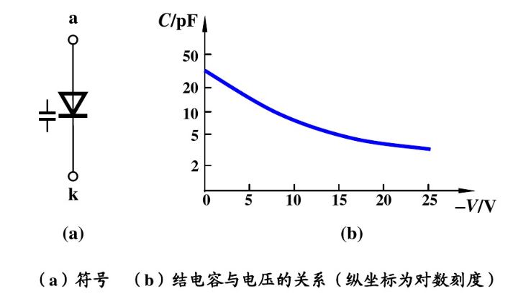
§2.5.2变容二极管:

Slide 60
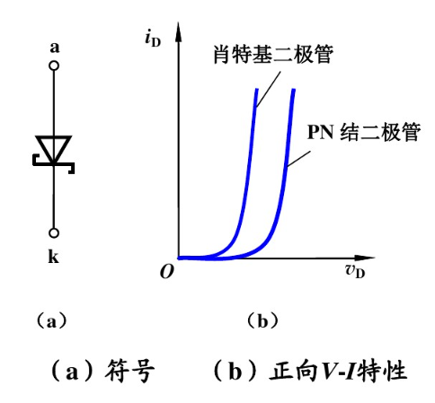
§2.5.3 肖特基二极管

Slide 61
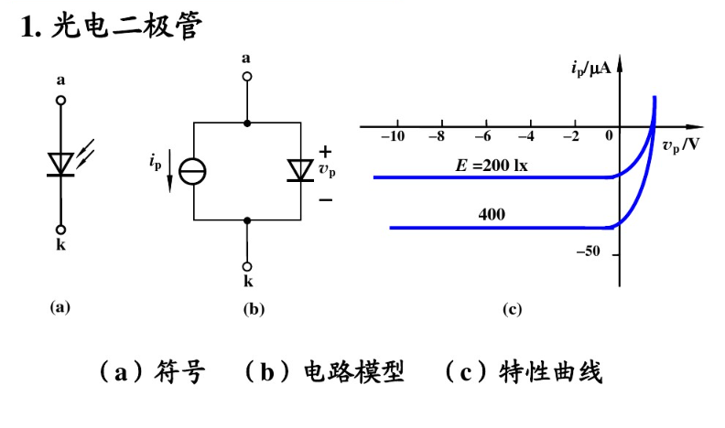
§2.5.4 光电器件

Slide 62
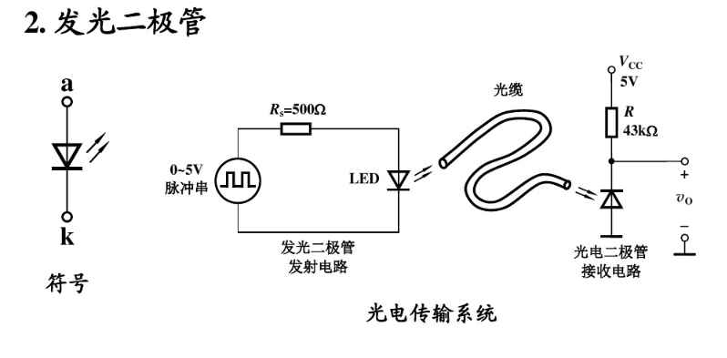
§2.5.4 光电器件

Slide 63
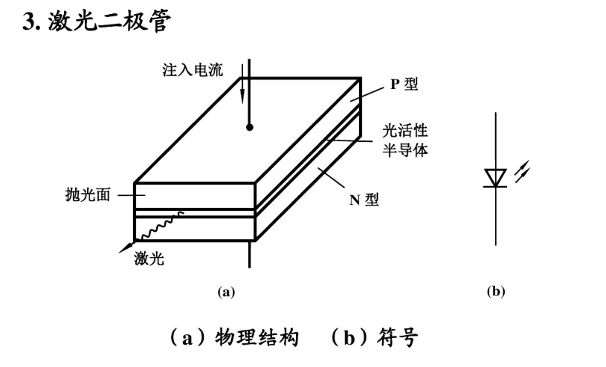
§2.5.4 光电器件

Slide 64



模拟电子技术
第二章结束

